Slide 1


Árvore Rubro-Negra
Vinicius Monteiro, Luis Antônio, Lucas Montenegro, João Messias
https://github.com/lucas-montenegro/projeto_p2

Slide 2
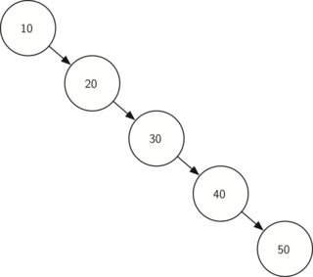
Motivação
Queremos buscas com garantia de O(log n)
É possível fazer busca em O(log n) nessa árvore ?

Slide 3
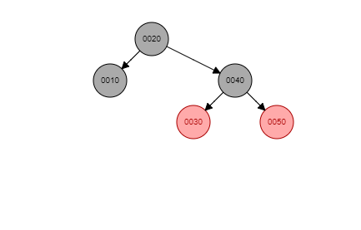
Motivação
É possível resolver esse problema com
Árvore Rubro-Negra !

Slide 4
Árvore Rubro-Negra
É uma Árvore de Busca Binária balanceada.
É muito utilizada para fazer buscas, inserções e remoções em O(log n).

Slide 5
Definições
Assim como uma Árvore de Busca Binária, uma Árvore Rubro-Negra possui raíz, nós internos e folhas.
Propriedades da Árvore Rubro-Negra:
Cada nó possui uma cor: vermelho ou preto.
Sua raíz é preta.
Todos os nós nulos são pretos.
Todos os filhos de um nó vermelho são pretos.
Todos os caminhos de um dado nó até o nó nulo têm a mesma quantidade de nós pretos.

Slide 6
Árvore Rubro-Negra ADT
rbt *create_empty_red_black_tree();
rbt *create_red_black_tree(
int item, rbt *left_child, rbt *right_child, rbt *parent);
rbt *left_rotation(rbt **root, rbt *r_b_t);
rbt *right_rotation(rbt **root, rbt *r_b_t);
rbt* add(rbt **r_b_t, rbt *parent, int item);

Slide 7
Árvore Rubro-Negra ADT
rbt* search(rbt *r_b_t, int item);
void red_uncle(rbt *parent_node, rbt *uncle);
void black_uncle(
rbt **root, rbt *r_b_t, rbt *parent_node, rbt *uncle);
void fix(rbt **root, rbt *r_b_t);
rbt *add_and_fix(rbt *root, int item);
void print_tree_pre_order(rbt *r_b_t);

Slide 8
Struct
struct red_black_tree {
bool color;
int item;
rbt *parent;
rbt *right_child;
rbt *left_child;
};

Slide 9
rbt *add_and_fix(rbt *root, int item) {
rbt *added = NULL;
added = add(&root, root, item);
fix(&root, added);
return root;
}

Slide 10
rbt* add(rbt **r_b_t, rbt *parent, int item) {
if(*r_b_t == NULL){
*r_b_t = create_red_black_tree(item, NULL, NULL, parent);
return *r_b_t;
}
else if((*r_b_t) -> item > item) {
add(&(*r_b_t) -> left_child, *r_b_t, item);
}
else {
add(&(*r_b_t) -> right_child, *r_b_t, item);
}
}

Slide 11
void fix(rbt **root, rbt *r_b_t)
{
rbt *parent_node = r_b_t -> parent;
if(parent_node != NULL && parent_node -> color == false && parent_node -> parent != NULL) {
rbt *uncle;
if(parent_node == parent_node -> parent -> left_child) {
uncle = parent_node -> parent -> right_child;
}
else if (parent_node == parent_node -> parent-> right_child) {
uncle = parent_node -> parent -> left_child;
}
if(uncle != NULL && uncle -> color == false) {
red_uncle(parent_node, uncle);
fix(root, parent_node -> parent);
}
else if(uncle == NULL || uncle -> color == true) {
black_uncle(root, r_b_t, parent_node, uncle);
}
}
(*root) -> color = true;
}

Slide 12
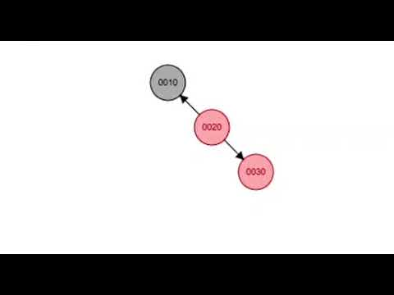
Animação

Slide 13
De volta à Motivação…
Conseguimos realizar operações com garantia de O(log n), de acordo com as rotações e mudanças de cores que realizávamos ao decorrer da montagem da árvore.
Por que não usar AVL ?
Em uma aplicação que envolve muitas inserções e remoções na árvore, a AVL tem uma performance pior que a Árvore Rubro-Negra devido à maior quantidade de rotações realizadas para balanceá-la.

Slide 14
Referências
https://www.geeksforgeeks.org/red-black-tree-set-1-introduction-2/
https://en.wikipedia.org/wiki/Red%E2%80%93black_tree
https://www.cs.usfca.edu/~galles/visualization/RedBlack.html

